Slide 1
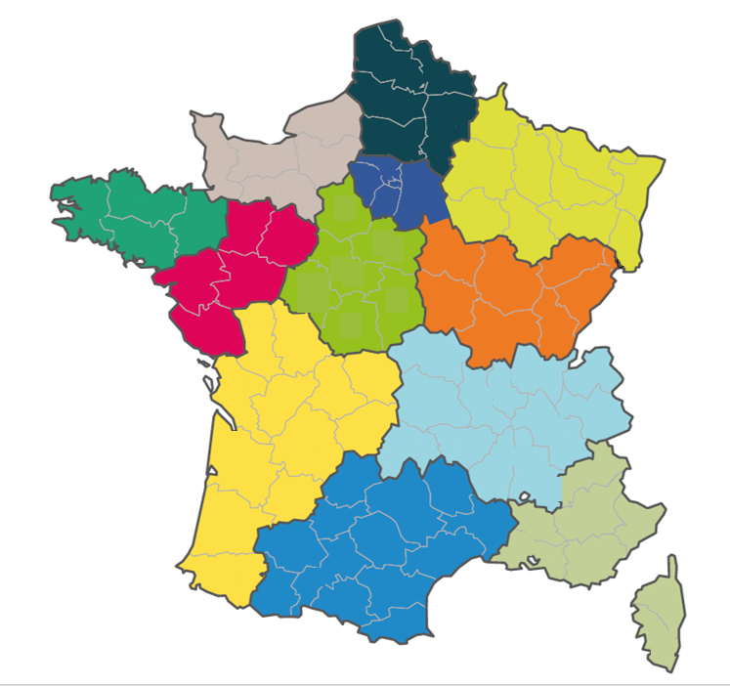
AG Normandie
21 janvier
Format : plateau TV
AG Nouvelle Aquitaine
26 Février
Format : Visio ou plateau TV
AG Pays de Loire
22 janvier
Format : plateau TV
AG Auvergne Rhône Alpes
2 février
Format ?
AG Grand-Est
29 janvier
Format : ?
AG Bourgogne Franche Comté
4 mars
Format : ?
AG Méditerranée
29 janvier
Format : ?
AG Centre Val de Loire
11 Mars
Format : ?
AG Occitanie
04 Février
Format : ?
AG Ile De France
12 mars
Format : ?
AG Haut de France
4 février
Format : ?
AG Bretagne
5 février
Format : ?
Ile de la réunion
18 juin
Format ?

